Slide 1
19. Text Summarization

Slide 2
텍스트 요약
긴 원문을 짧은 요약문으로 변환하는 것
추출적 요약(Extractive summarization): 원문에서 중요한 핵심 문장 또는 단어구를 뽑아서 요약문을 구성
이미 존재하는 문장이나 단어구로만 구성
추상적 요약(Abstractive summarization): 핵심 문맥을 반영한 새로운 문장을 생성
‘원문’과 ‘실제 요약문‘을 이용한 지도 학습을 사용

Slide 3
RNN을 이용한 추상적 요약
“Summarization is also a mapping from input sequence to a (shorter) output sequence”
기계번역과 유사하게 attention을 가진 seq2seq model을 이용하여 추상적 요약을 훈련시킴
원 문장과 요약문을 함께 가진 훈련 문장들을 사용

Slide 4
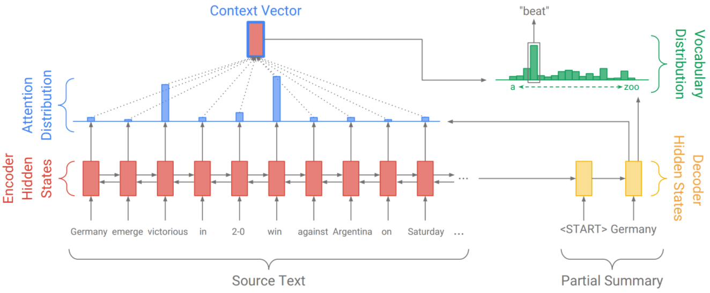
seq2seq 기반 추상적 요약
A.M. Rush, S. Chopra, and J. Weston, A neural attention model for abstractive sentence summarization, 2015.
Source Text(원 문장): Germany emerge victorious in 2-0 win against Argentina on Saturday
Summary: Germany beat Argentina 2-0

Slide 5
seq2seq 요약 방식
Encoder: <원 문장(source text)>을 입력하여 attention을 계산하고 Context Vector를 생성
Decoder: <요약문>을 생성하도록 훈련시킴
기계번역기를 훈련시키는 것과 매우 유사함
Context vector는 대용량의 고정된 사전에서 모든 단어에 대한 확률분포인 사전 분포(vocabulary distribution)를 계산하기 위해 사용됨
기존 방식에 비해 우수한 성과를 거두었음

Slide 6
Seq2seq 요약 방식의 문제점
문제 1: 요약문은 사실적인 세부사항을 부정확하게 재생산하는 경향이 있음. 사전에 없는 단어(out-of-vocabulary)이거나 희귀(rare) 단어인 경우 잘 발생
예: Germany beat Argentina 3-2 (‘2-0’이 없는 단어라서 이런 결과를 생성)
문제 2: 요약문은 때때로 같은 단어끼리 재반복해서 생산될 수 있음
예: Germany beat Germany beat Germany beat ….
A. See, P.J. Liu, and C.D. Manning, Get to the point: Summarization with pointer-generator networks, 2017.

Slide 7
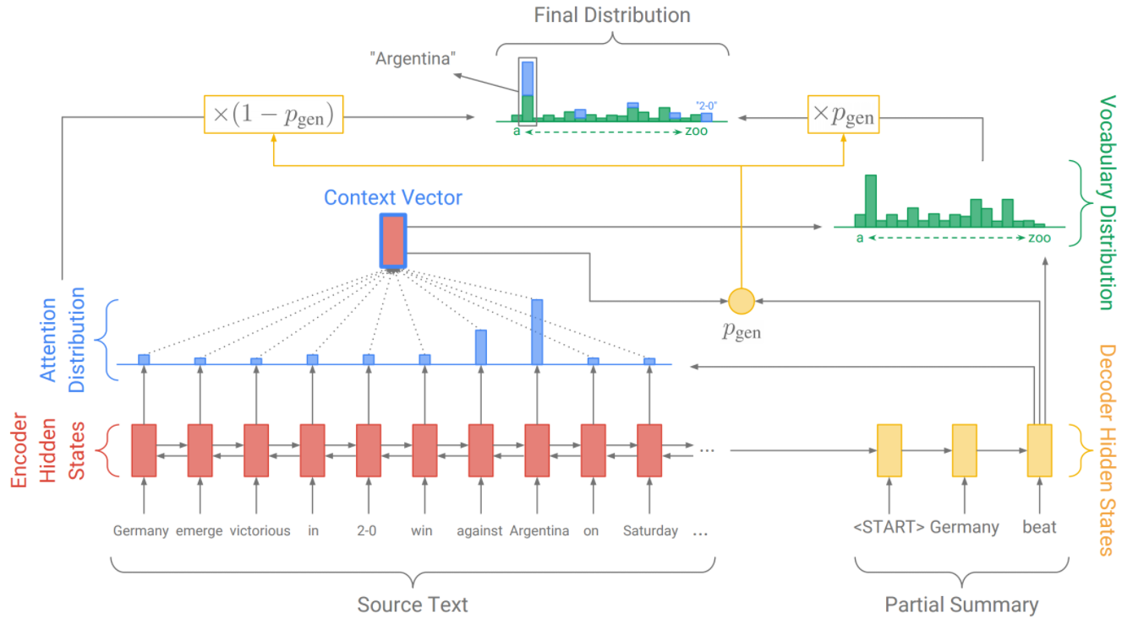
Pointer-generator network
문제 1을 해결하기 위해 단어를 사전에서 가져오는 대신 <원 문장>에서 가져올 수 있는 pointing 방식을 도입

Slide 8
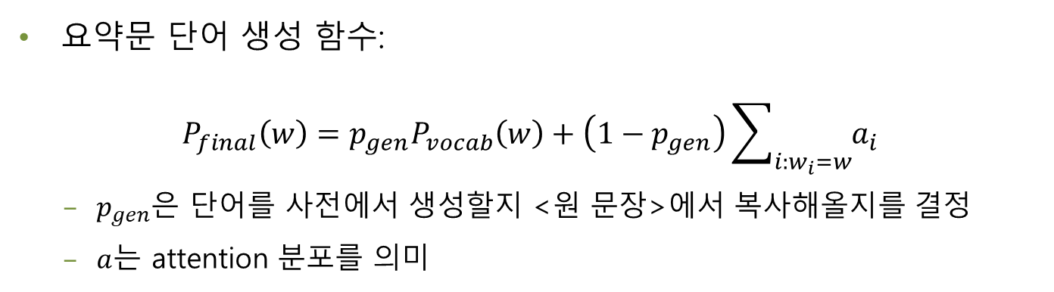
Pointer-generator network
요약문 단어 생성 함수:
$$P_{final}\left(w\right)=p_{gen}P_{vocab}\left(w\right)+\left(1−p_{gen}\right)\sum_{i:w_{i}=w}{a_{i}}$$
$p_{gen}$은 단어를 사전에서 생성할지 <원 문장>에서 복사해올지를 결정
$a$는 attention 분포를 의미

Slide 9
Pointer-generator 모델의 특징
원 문장에서 단어들을 가져오기 쉬움
원 문장에서 OOV(out-of-vocabulary) 단어를 그대로 가져오는 것이 가능
Pointer-generator 적용 후 성능 향상 사례
전 | 후
UNK UNK was expelled from the dubai open chess tournament | galoz nigalidze was expelled from the dubai open chess tournament
the 2015 rio Olympic games | the 2016 rio Olympic games

Slide 10
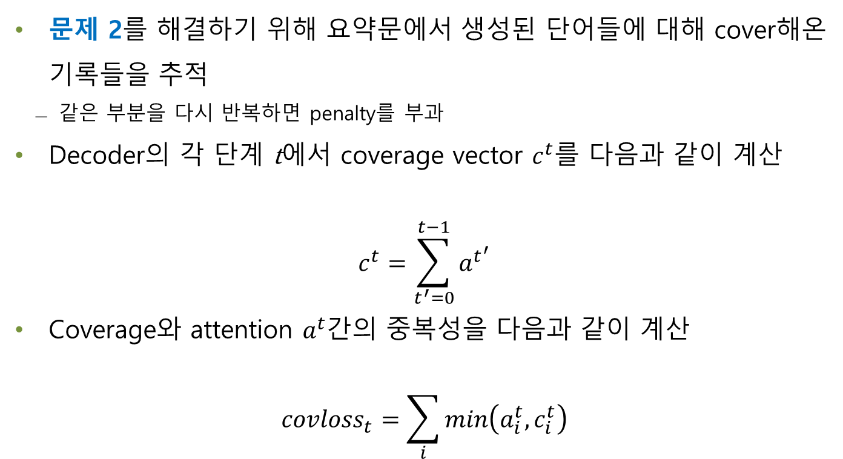
Coverage
문제 2를 해결하기 위해 요약문에서 생성된 단어들에 대해 cover해온 기록들을 추적
같은 부분을 다시 반복하면 penalty를 부과
Decoder의 각 단계 t에서 coverage vector $c^{t}$를 다음과 같이 계산
$$c^{t}=\sum_{t^{′}=0}^{t−1}{a^{t^{′}}}$$
Coverage와 attention $a^{t}$간의 중복성을 다음과 같이 계산
$${covloss}_{t}=\sum_{i}{min\left(a_{i}^{t},c_{i}^{t}\right)}$$

Slide 11
ROUGE
Recall-Oriented Understudy for Gisting Evaluation
텍스트 예약 모델의 성능 평가 지표
모델이 생성한 요약본을 미리 만들어 놓은 시스템 요약과 대조해 성능 점수를 계산

Slide 12
ROUGE 사례 문장
시스템 요약(System summary): the cat was found under the bed
참조 요약(Reference summary: 프로그램으로 생성한 요약): the cat was under the bed

Slide 13
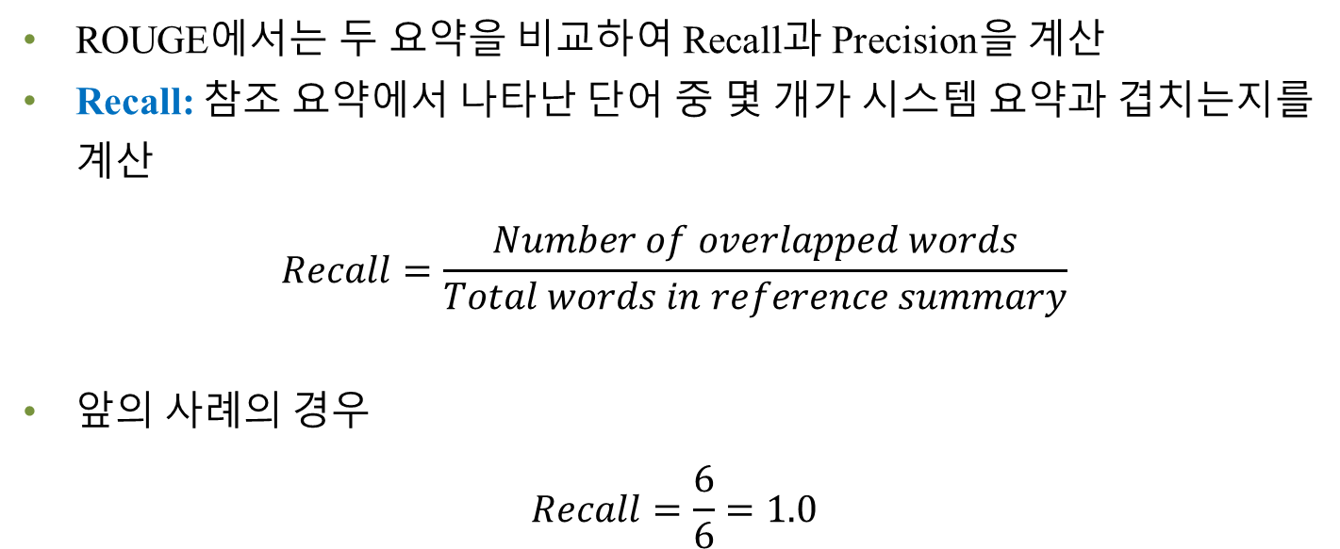
ROUGE에서의 Precision과 Recall
ROUGE에서는 두 요약을 비교하여 Recall과 Precision을 계산
Recall: 참조 요약에서 나타난 단어 중 몇 개가 시스템 요약과 겹치는지를 계산
$$Recall=\frac{Number of overlapped words}{Total words in reference summary}$$
앞의 사례의 경우
$$Recall=\frac{6}{6}=1.0$$

Slide 14
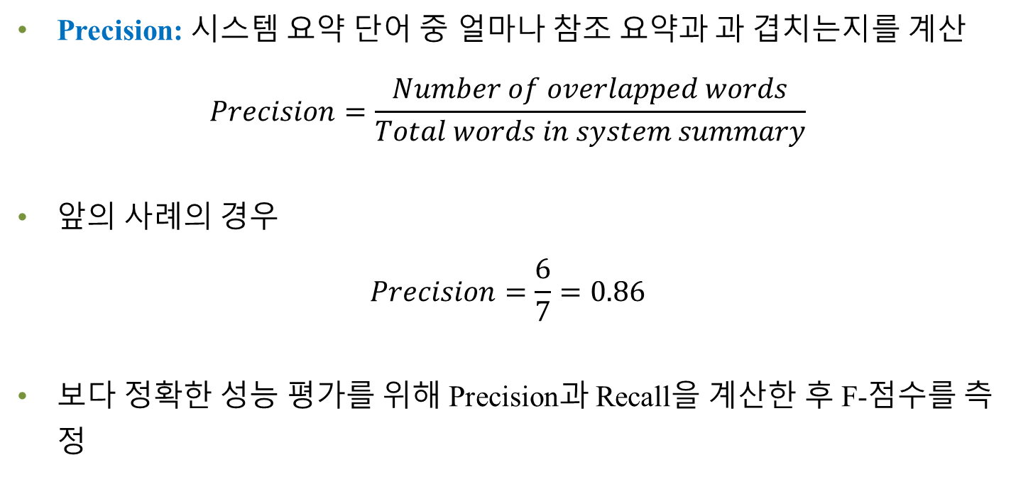
ROUGE에서의 Precision
Precision: 시스템 요약 단어 중 얼마나 참조 요약과 과 겹치는지를 계산
$$Precision=\frac{Number of overlapped words}{Total words in system summary}$$
앞의 사례의 경우
$$Precision=\frac{6}{7}=0.86$$
보다 정확한 성능 평가를 위해 Precision과 Recall을 계산한 후 F-점수를 측정

Slide 15
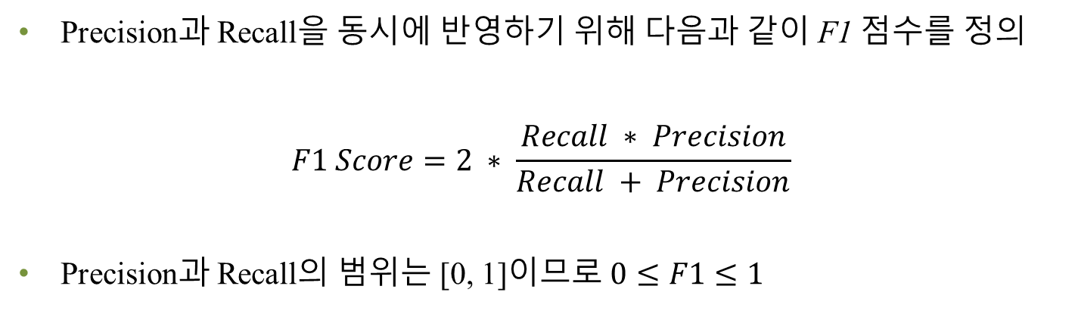
F1 Score
Precision과 Recall을 동시에 반영하기 위해 다음과 같이 F1 점수를 정의
$$F1 Score=2 ∗ \frac{Recall ∗ Precision}{Recall + Precision}$$
Precision과 Recall의 범위는 [0, 1]이므로 $0≤F1≤1$

Slide 16
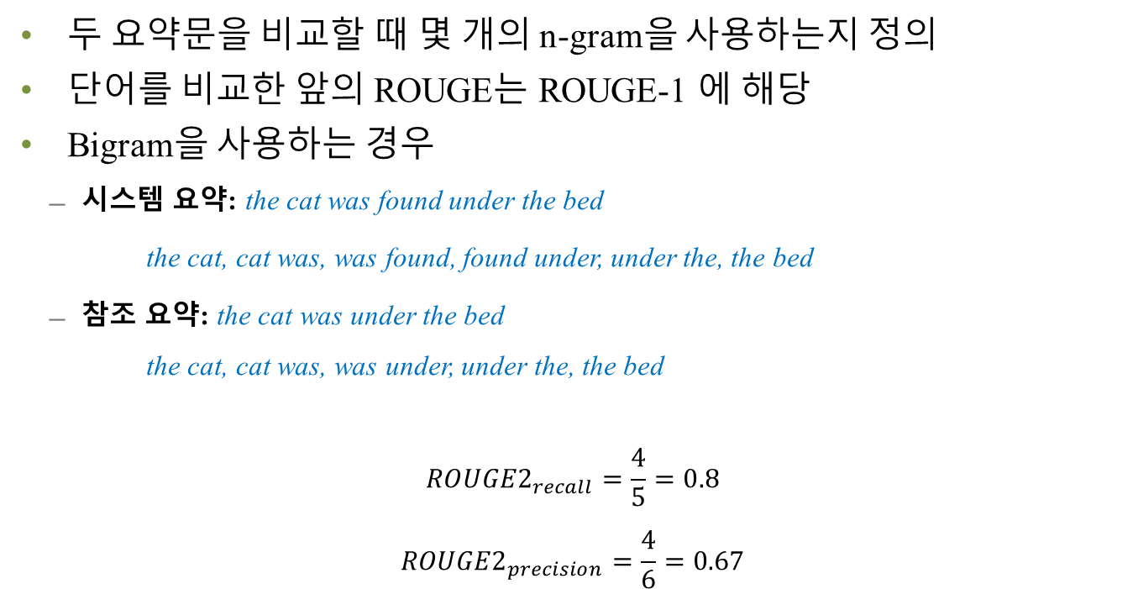
ROUGE-N
두 요약문을 비교할 때 몇 개의 n-gram을 사용하는지 정의
단어를 비교한 앞의 ROUGE는 ROUGE-1 에 해당
Bigram을 사용하는 경우
시스템 요약: the cat was found under the bed
the cat, cat was, was found, found under, under the, the bed
참조 요약: the cat was under the bed
the cat, cat was, was under, under the, the bed
$${ROUGE2}_{recall}=\frac{4}{5}=0.8$$
$${ROUGE2}_{precision}=\frac{4}{6}=0.67$$

Slide 17
ROUGE-L
LCS(Longest common subsequence) 기법을 이용하여 최장 길이로 매칭되는 문자열을 측정. 보다 유연한 성능 비교가 가능
사례:
Reference: police killed the gunman
System-1: police kill the gunman
System-2: the gunman kill police
ROUGE-L:
System-1: 3/4 (“police the gunman”)
System-2: 2/4 (“the gunman”)

Slide 18
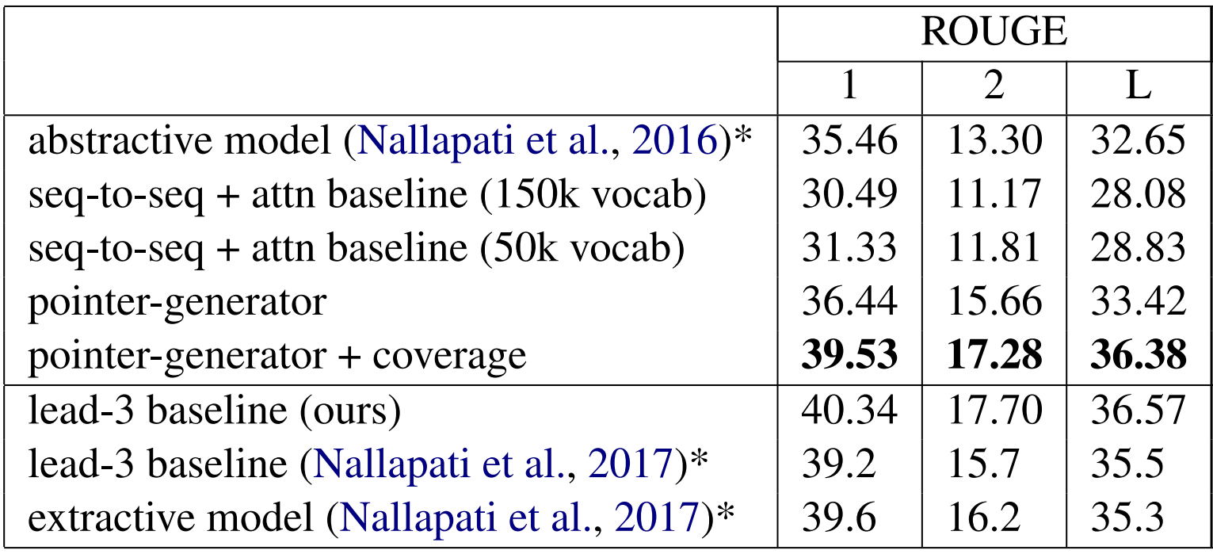
Pointer-generator 요약 시스템 성능 평가
논문에서 제시된 ROUGE F1 score

